Slide 1
Les synonymes
Pour communiquer Page 118-119
Niveau : 5AEP
www.leadingeducation.ma

Slide 2
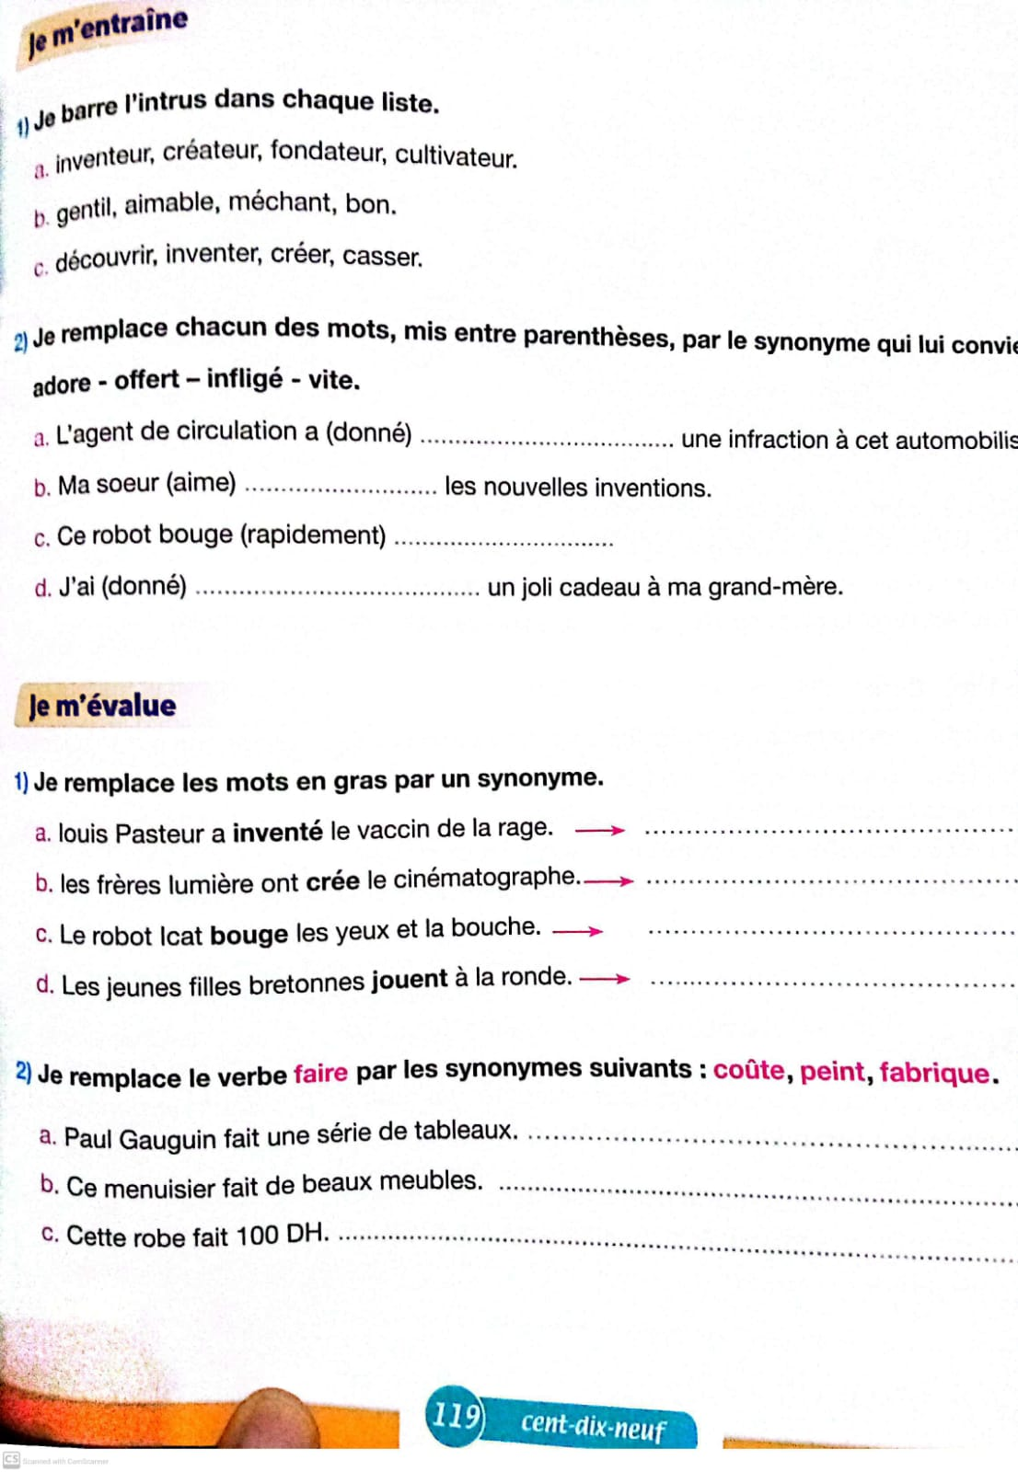
Lous Pasteur a crée le vaccin de la rage
Les frères lumière ont invente le cinématographe
Le robot lcat mouve les yeux et la bouche
Les jeunes filles bretonnes amusent a la ronde.
Paul Gauguin peint une série de tableau.
Ce menuisier fabrique de beaux meubles.
Cette robe coute 100 DH.

